Slide 1

Отчѐт руководителя
«Итоги образовательной деятельности школы в 2022 – 2023 учебном году и планы на 2023 – 2024 учебный год»

Slide 2


























Дата введения нового здания в действие –1949 год.
Расположено по адресу: с. Кызыл-Даг, ул. Коп-Соок д. 16
Тип –государственное общеобразовательное учреждение
Вид – средняя общеобразовательная школа.
По своей организационно – правовой форме школа является государственным общеобразовательным учреждением в системе образования Бай-Тайгинского района.
Учредителем является администрация Бай-Тайгинского района.

Slide 3


























Реализуемые программы:
Начальное общее образование – 4 года;
Основное общее образование – 5 лет;
Среднее общее образование – 2 года.
Формы обучения:
очная
Сведения о федеральных государственных образовательных стандартах
✓ФГОС – 1-11 классы

Slide 4



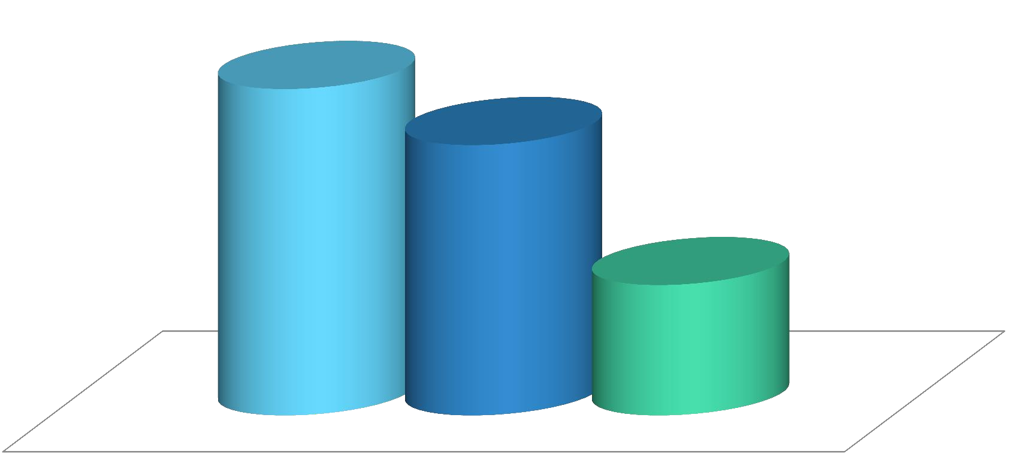
Общее количество учащихся:
118
117
115
2020-2021
2021-2022
2022-2023

Slide 5
Реализуем Федеральные инициативы в сфере воспитания
Церемония поднятия (спуска) Государственного флага Российской Федерации
«Разговоры о важном» - занятия для учащихся
Создание Российского движения детей и молодежи
Введение должности Советника директора по воспитанию и взаимодействию с детскими общественными объединениями
Создание Школьных спортивных клубов

Slide 6

Церемония поднятия (спуска) Государственного флага Российской Федерации
«Стандарт церемонии поднятия (спуска) Государственного флага Российской Федерации» утвержден Министерством просвещения РФ
Периодичность:
еженедельно,
каждый понедельник поднятие флага в 08.00, каждую пятницу спуск после последнего урока
Кто и как участвует в церемонии:
1-11 классы, педагоги школы, знамѐнная группа, лучшие учащиеся, удостоенные чести поднятия флага.
поднятие флага сопровождается исполнением Гимна Российской Федерации.

Slide 7
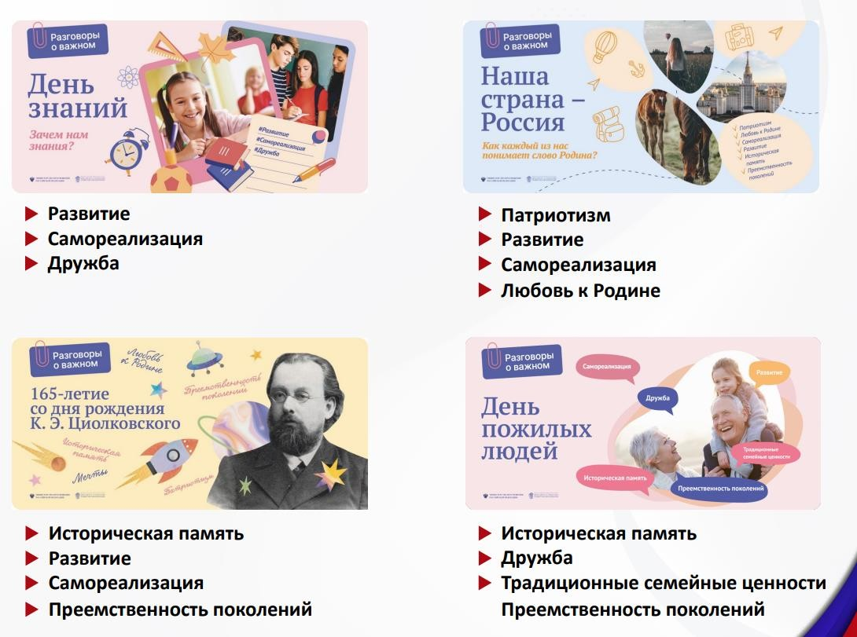
Реализация проекта «Разговоры о важном»
«Разговоры о важном» - информационно-просветительские занятия в формате бесед, направленные на формирование у учащихся традиционных российских духовно-нравственных ценностей
Реализация проекта:
▶ На первом уроке каждый понедельник
после церемонии поднятия государственного флага
▶ Проводит классный руководитель
или назначенный педагог
▶ Разработаны методические рекомендации, сценарии, видеоматериалы

Slide 8
Организация горячего питания
Категории учащихся | 1-4 классы | 5-11 классы
ВСЕГО | 46 | 5
Обучающиеся из многодетных семей |  | 3
Дети инвалиды | 1 | 2
Работа столовой организована в соответствии с требованиями, предъявленными нормативными актами к организации питания в школе. Обеспеченность пищеблока посудой, инвентарем, холодильным, технологическим оборудованием хорошая. В школе имеется обеденный зал на 32 посадочных мест.

Slide 9
Финансовая деятельность учреждения
▶ В 2022 году проведен капитальный ремонт здания основной школы на сумму 15 200 000 руб.

Slide 10
Задачи школы на новый 2023-2024 учебный год
Приведение нормативно-правовой базы и деятельности школы в соответствии с ФГОС.
Обеспечение усвоения обучающимися 1-11классов обязательного минимума содержания образования на уровне требований ФГОС.
Обеспечение качественной подготовки учащихся к ОГЭ и ЕГЭ.
Повышение уровня профессиональной компетентности учителей и
совершенствование их деятельности с учетом основных направлений работы школы.
Повышение работы творческого самовыражения учителя, раскрытия его профессионального и творческого потенциала, обеспечивающего развитие каждого ученика в соответствии с его склонностями, интересами и возможностями.

